Slide 1
30 let postkomunismu ...
Kde jsou Vaše světové výrobky, pánové ?
Jsem antikomunista, ale zajímají mě jen fakta a čísla.
Volby jsou vlastně střídání současných neschopných s bývalými neschopnými na které jsme už skoro zapomněli.
Výše civilizace a kultury člověka je právě taková, jak vysoká je mzda kterou jim vynáší jejích denní práce.
Hrát si na demokracii, lidská práva, multikulturní společnost a při tom ohrožovat a omezovat život, lidská práva původních obyvatel bezbřehou podporou zájmů nadnárodního kapitálu, vytváření společnosti která nepodporuje vlastní populační růst a nahrazuje ho importem jiné kultury je cesta do pekel. Jinak než masovým vražděním to neskončí.
Těch lidí je mi líto, ale můžeme si za to sami, když tu sebranku, která nám vládne pomáháme udržet u moci..

Slide 2
A tak se tedy ptám, páni postkomunisté :
Když komunisté dělali všechno špatně, socialistické podniky byly špatné, jaké jsou Vaše úspěchy za 30 let Vaší vlády ?
Kde jsou ty vzorové, vzorné ( ale české, ne německé - viz Volkswagen ) kapitalistické podniky, kde jsou ty světové výrobky, světové značky, moderní výrobní technologie, vývojová oddělení, zastoupení po světě ?!
Kde to všechno je za 30 roků ! ! !
Skutečností je, že za 30 let Vaší vlády a Vašeho podnikání, vůbec žádné takové úspěchy prostě ... NEEXISTUJÍ !!!
Za 30 let jste dokázali tak akorát všechno rozkrást , uplatit, zkorumpovat, zašantročit a přivést ke krachu !
( té malé menšině slušných podnikatelů má slova určena nejsou )
Tak buďte tak laskaví a přestaňte nadávat ( těm slušným a schopným ) komunistům, když jste se za 30 let nedokázali dostat ani na jejich úroveň !!!

Slide 3
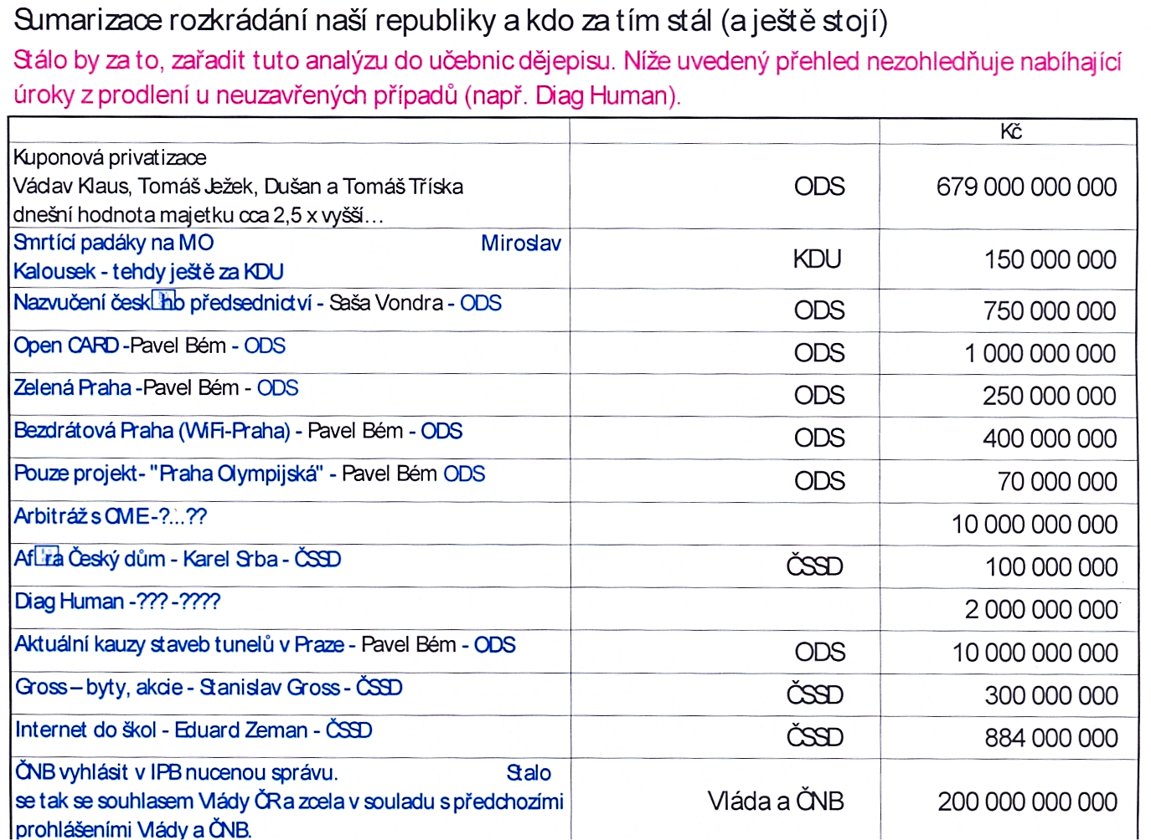

Slide 4
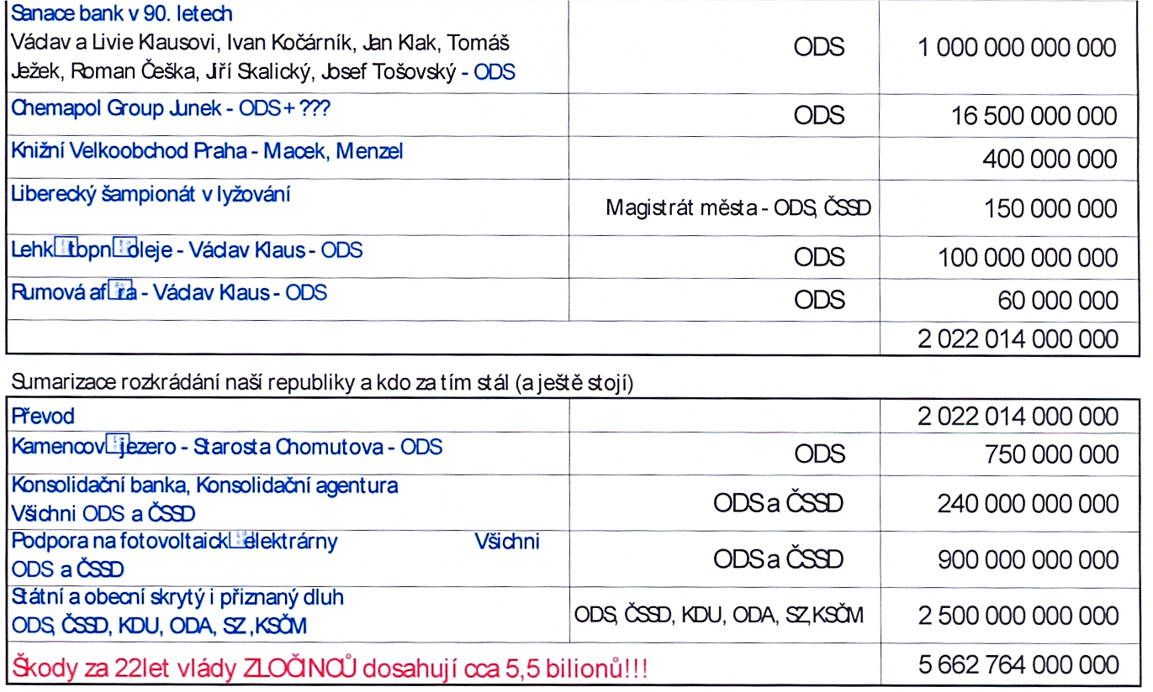
A toto je vlastně jen malá část, zlomek, kde se ještě musí přičíst rozprodané prosperující fabriky, pozemky a jeden z největších podvodů na naši zem – církevní restituce ! Všechny peníze nám tito politikové rozkradli a mají stále málo ! TENTO VÝČET JE JEN MALÝ VZOREK

Slide 5
Václav Klaus vše vysvětlil. Klíčová je jediná věta. Když se Jakub Železný ptal na nezvládnutou privatizaci 90. let: podvody bank, kampeliček a fondů, které připravily o peníze tisíce střadatelů.
Klaus odmítl kriminalizaci těchto dějů a událostí. „Vše jsme se učili, všichni jsme se tehdy učili – nedělejme z toho kriminalizaci.“
Podle Klause dnes kriminalizujeme lidi, kteří se pouze učili zbohatnout, a protože jsme byli všichni začátečníci, chybička se holt vloudila. Proto přišel s amnestií. Pouze naplno projevil, co si celou dobu myslí !

Slide 6
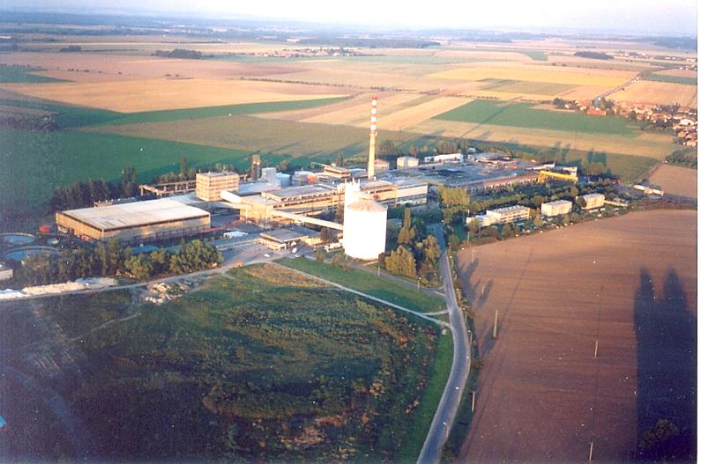
Zahájil provoz 1.10.1970 ročně zpracoval 300 000 t cukrové řepy.
Moderní cukrovar – Hrochův Týnec, který koupila francouzská firma a zlikvidovala !

Slide 7
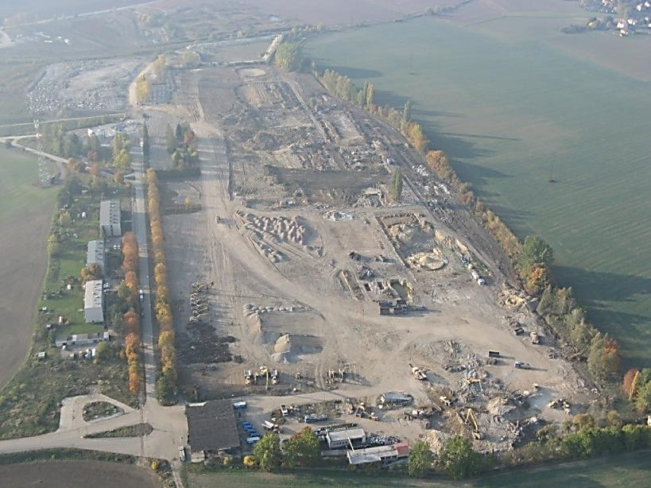

Slide 8
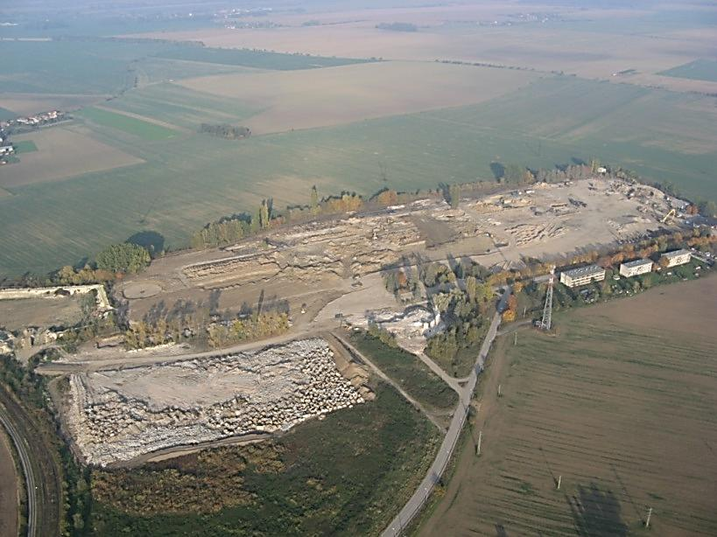
… a dnes !?
PRAVDA A LÁSKA ZVÍTĚZILA !!
Ukázka jak v české republice zahraniční firny likvidují náš majetek a tím konkurenci!!!!!
Tak dopadl i cukrovar Kojetíně a v Němčicích na Hané !! A další !! Nyní se cukr do ČR dováží!!!

Slide 9
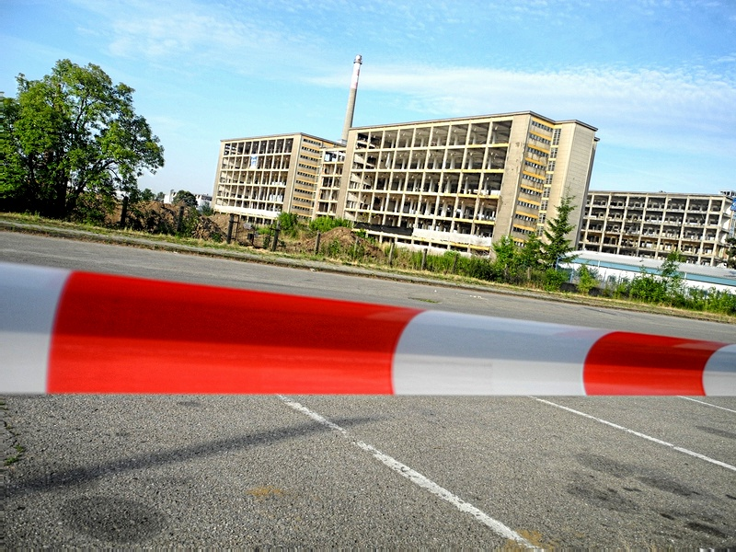
KONEC JEDNÉ LEGENDY – OP PROSTĚJOV
TOTO JE JEN JEDEN PŘÍKLAD
Z MNOHA DESÍTEK JINÝCH !!

Slide 10
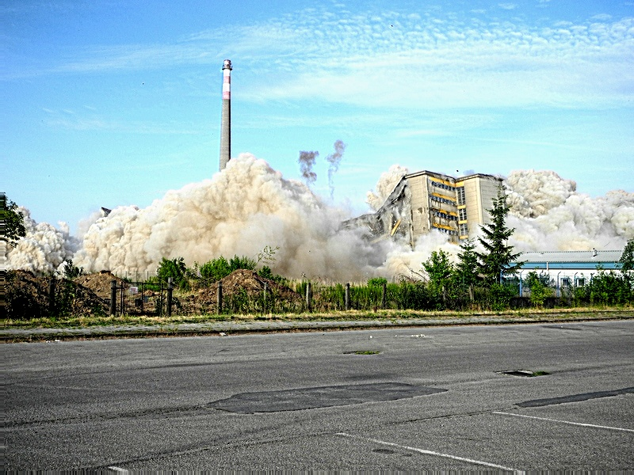

Slide 11
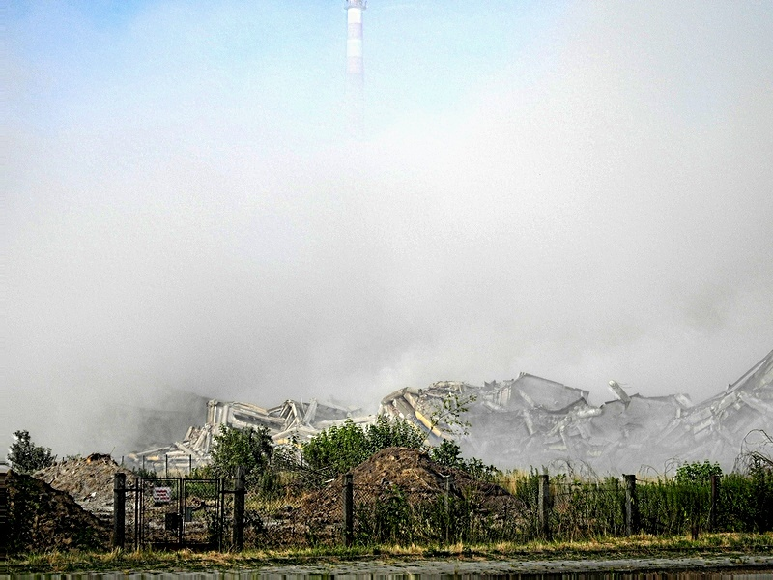

Slide 12

Padesátníci, začněte konečně říkat svým dětem a vnukům pravdu !
Kdo vybudoval školní budovy s tělocvičnami a hřišti?
Kdo zajistil opravdu bezplatné školství na všech stupních?
Kdo vybudoval pionýrské domy a staral se o aktivity mládeže ve volném čase?
Kdo postavil rekreační zařízení?
Kdo postavil zimní stadiony na hokej, fotbalové stadiony, sportovní haly, plovárny a jiná sportovní zařízení?
Kdo vybudoval bezprašné cesty tak, aby bylo spojení do každé vesnice?
Kdo vybudoval železniční tratě, kdo je elektrifikoval?
Kdo zajistil levné spojení do každé vesnice od rána do půlnoci?
Kdo poskytoval slevy na dopravu pro studenty a pracující?
Kdo elektrifikoval zemi?
Kdo nastavěl vodní a tepelné elektrárny?
Kdo plynofikoval zemi?

Slide 13
Kdo postavil fabriky v každém městě?
Kdo vybudoval zemědělská družstva ve většině vesnic a měst?
Kdo nastavěl směšné králíkárny pro lidi, co dnes mají hodnotu milionů?
Kdo umožnil bydlet mladým rodinám v levných nájemních bytech?
Kdo zajistil, že věci pro malé děti byly za směšné nízké ceny?
Kdo zajistil, že nebyli bezdomovci?
Kdo zajistil, že lidé vydělávali tolik, aby každý mohl vyžít?
Kdo dával nevratné půjčky rodinám na koupi zařízení a stavbu rodinných domů?
Kdo vybudoval v obcích vodovody, regulaci potoků?
Kdo vybudoval i ve větších obcích kina, knihovny, kulturní domy, požární zbrojnice, obchody?

Slide 14
Kdo dokázal mobilizovat lidi, aby zlepšovali stav své obce bez nároku na odměnu?
Kdo dokázal dát práci všem svým občanům?
Kdo poskytl mladým rodinám nenávratné, novomanželské půjčky?
Kdo zajistil bezplatnou zdravotní péči pro všechny?
Kdo poskytoval pracujícím rekreace na zotavenou zdarma?
Kdo postavil nemocnice a zdravotnická střediska?
Kdo vybudoval telekomunikační systémy, rozhlasové a televizní vysílání?
Kdo zajistil, že lidé se nebáli chodit v noci po městech a vesnicích a cítili se bezpečně?
Kdo zajistil, že všichni cikáni museli chodit do zaměstnání?
Kdo zajistil, že když do práce nechodili, nedostali výplatu ani rodinné příplatky?

Slide 15
Je mnoho otázek, které by bylo třeba doplnit, ale není to až tak důležité. Je však třeba připomenout, za jakých podmínek se vše dělo. Socialismus začínal v zemi zdevastované válkou, kde byla zničena nebo poškozená většina infrastruktury.
Neexistovala pomoc ze zahraničí, ba naopak. Západní státy dělaly všechno možné, aby brzdily hospodářský růst naší země. USA vstoupily do války v Evropě, Asii a Africe, čímž je to "povýšilo" na světovou jen proto, aby na ní vydělaly. Země se musela trápit i s vnitřním nepřítelem, který se snažil zevnitř škodit - podívejme se na to, kolik lidí se dnes hlásí k tomu, že aktivně bojovali proti bývalému režimu.
Vše se budovalo bez velkých zahraničních investic, bez pomoci z eurofondů, z nichž 40% rozkradou politici, a my je musíme pak vracet. Navzdory všemu krajina prosperovala, hospodářství rostlo a nehrozil její krach, jako nás dnes straší novodobí politici.
Co dokázal kapitalismus se slušně vybudovanou krajinou, může vidět každý. Jen srovnání nemůže udělat každý. Studenti, kteří v roce 1989 měli 18 - 22 let, mají dnes 40 - 45 let. Takže generace do 45 let neumí porovnávat a snadno se jim vědomě každodenně vtloukají i nepravdy do hlavy, podle nové a lepší politické filozofie pravdy a lásky. Sprosté a tendenční oblbování mladých !!

Slide 16
Cikáni, kteří se narodili po roce 1989, mají dnes více než dvacet osm let, nikdy nepracovali a ani nikoho pracovat neviděli. Jediné co vědí, je jít jednou za měsíc na úřad po peníze, které jim kapitalismus vyplácí zdarma z peněz lidí, kteří poctivě pracují. Poctivě pracující lidé jsou vykořisťováni zaměstnavatelem a kapitalistickým státem okrádáni. Socialistický stát Vám bral z hrubé mzdy 20%.
Strašíme lidi politickými vězni, kteří byli za komunismu. Ale co jsou "tykadláři„ např. v Olomouci, kteří si dovolili zhanobit naše politické představitele? Jsou za to soudně trestáni ne jen podmínkami, které soudci bohatcům udělují za vraždy, za zabití, za korupci, za miliardové rozkrádání státního majetku. Tito "malůvkáři" jsou potrestáni vězením. To jsou přece političtí vězni jak vyšití!!
Já jsem komunisty nemusel, ale ten marast kriminality a korupce po velké „něžné“ havloidní revoluci byl prolezlý i do politických špiček, kdy zrádci vlasti rozprodali a rozkradli republiku a učinili ji závislou na diktátu Bruselu. Dnes tu není skoro nic českého. Proti takovým byli komunisté jen malí hoši na písečku....

Slide 17
Za vlády jedné strany, bez podílu cizího kapitálu, jen z domácích zdrojů a s omezenou zahraniční pomocí, se našim lidem podařilo při udržení slušné životní úrovně a životních jistot naprosté většiny občanů vybudovat:
Postavily se stovky obytných sídlišť s 200.000 panelových domů a 1.200.000 byty, což představuje 55% všech bytů a 30% veškerého bytového fondu. Dekrety na tyto byty se předávaly rodinám bezplatně.
4 atomové, 23 tepelných a 26 vodních elektráren, téměř 400 km dálnic, elektrifikovat železniční tratě, postavit hutní, strojírenské, chemické, potravinářské a jiné podniky a továrny, zmodernizovat zemědělská družstva a dosáhnou téměř 100% soběstačnosti v základních komoditách, provozovat flotilu námořních lodí, položit stovky a tisíce kilometrů energovodů, plynovodů a ropovodů, zavést zcela nové výroby niklu, hliníku a umělých hmot, postavit a provozovat jesle, školky, školy, odborná učiliště, polikliniky, nemocnice, kulturní a společenské domy, sportovní stadiony, rekreační střediska.
Od základu bylo území republiky pokryto TV signálem, ne sice ideálně, ale přesto se udržovaly kulturní a historické památky, podporovaly se divadelní a umělecké soubory a soubory lidové tvořivosti. Vybudovala se podstatná část pražského metra s 38 stanicemi, obrovské prostředky se vynakládaly na industrializaci Slovenska.
Takové bohatství byli lidé schopni vytvořit. Kam se vše podělo? Zahraničním majitelům a několika domácím podnikatelům. Jen na ty, kteří je svoji prací vytvářili, se stále nedostává.

Slide 18
V roce 1989 měla SBČs k dispozici 105 tun měnového zlata v hodnotě 15 - 17 miliard Kčs, hotovost ve výši 85 mld. Kčs a žádné vnitřní dluhy. Státní dluh činil pouhých 124,2 mld. Kčs, v roce 1993 již 158,8 miliard a letos astronomických 1.412.900.000.000 Kč! Ani za tisíc let se nepodaří ho splatit.
Opravdu je tedy současný „blahobyt“ díky naší skvělé novodobé vládě a měli bychom se stejně, kdyby se komunisti, taky takto zadlužili ?
Ne všechno se dělalo správně, taky jsme nebyli se vším spokojeni a také jsme si zanadávali. Také proto mnoho z nás zvonilo klíči a s nadšením přivítalo Pražský podzim. Kam to dojde, však nikdo netušil, a že kdyby to věděli… Jenže historie žádné "kdyby" nezná.
Těm, co špatně chápou, připomínám: mým cílem není zlehčování nebo zastírání špatného, nevolám po návratu "starých dobrých časů"!
Ve zbrani byla udržována 200 tisícová armáda v mnoha desítkách vojenských útvarů, 16 výcvikových prostorech s 407 bojovými letadly, 101 vrtulníkem, 4.585 tanky, 4.900 obrněnými transportéry a BVP, 3.445 děly a raketomety a 77 zařízeními odpalovaní raket. Pro případ války a v rámci Civilní obrany byly vybudovány objekty, které by dnes bylo naprosto nemožné postavit.
A ještě zbylo dost prostředků pro zahraniční pomoc rozvojovým zemím. Nízké platy byly vyváženy dotovanými cenami potravin, bydlení, hromadné dopravy, lékařské péče, kultury, umění, sportu a mnoha jiného.

Slide 19
A ptám se dál :
Jaké mají lidé v ČR platy a důchody ? -- Jsou solidní, umožňují slušnou existenci srovnatelnou se Západní Evropou a USA, jak naši představitelé Havel a Klaus v roce ´89/90 lidem slibovali ?!
A jaká je úroveň cen zboží ? -- Je adekvátní příjmům ? A jaká je kvalita výrobků od potravin až po domy ? -- Je to lepší než za komunistů?
A jaká je úroveň kriminality ? -- Je nízká jako za komunistů ? Nebo se občané bojí vyjít večer na ulici ?
A co lichva a exekutoři, je to dobré, jsou s tím lidé spokojeni ?
A co mezinárodní postavení naší země, je důstojné ? Nestali jsme se z kolonie Sovětského Svazu opět jen prachsprostou kolonií západních zemí a USA ?
A co postkomunističtí politici, jsou lepší než komunisté, chovají se k lidem slušně, nejsou arogantní, plní své předvolební sliby, neberou úplatky a jsou kompetentní ?
A co zaměstnavatelé, chovají se k lidem slušně, nešikanují je, nevykořisťují, nediskriminují, je dostatek volných, adekvátních vzdělání, pracovních míst pro mladé i starší ? !
Něco zničit, pomluvit, očernit, přivést ke krachu je primitivní a
dovede to každý hlupák, který má moc ! Ale něco vylepšit,
zdokonalit, vybudovat to je zásluha !

Slide 20
Zaprvé, v České republice se přestává rozhodovat u voleb. Již minulé volby byly zcela ovlivněny policejními a mediálními akcemi, tunami zlata, špionážemi a podobně. Že z toho nakonec zbyla nezdaněná luxusní kabelka paní Nagyové – je jiná věc. Pomalu se posouváme k rozvojovému světu, soubojům oligarchů, převratům. To je obecně tragédie pro tuhle zemi – bez ohledu na to – jestli to Nečasovi, potažmo Babišovi, přejeme, či nikoli. Bez ohledu na to – jestli to sami pomáhali roztáčet, či nikoli.
Přesto z této atmosféry nemůže nic dobrého vzejít – jen diktatura. Přijde někdo, kdo zaručí „klid“ ?
Naše další spása všemi milovaná EU a Evropské dotace. Je to zlodějina sama o sobě od A do Z. Pohled do kuchyně jak se míchají.
Česká republika sebere peníze daňovým poplatníkům. Sestřičkám v nemocnici, učitelkám, penzistům, co si kupují v obchodě nákup s DPH … Lidem a firmám na svém území. Poté je několika příkazy k úhradě posílá v mnohamiliardové výši do Bruselu. Tam se k tomu (teda oni to říkají) přidá ještě něco od švédských a holandských učitelek.
Pak se za dozoru velkých hráčů, megalobbistů a eurokmotrů nastavují operační programy, aby se peníze nevrátily občanům, ale využily se na ty „správné programy“ se správnými dodavateli a se správnou ideologií. Takže se třeba podporuje inkluze ve školách. Nebo genderové audity. Nebo poloteroristické ekologické happeningy a akce. Nebo do škol ultradrahé dotykové tabule. Samotné programy se vždy záhadně jmenují. Třeba VSIRI32 – Vzdělání Stabilita Inovace Regionální Implementace. 32 je tam jen pro legraci a aby vše bylo ještě více záhadné, tajemné a hlupáčkům skryté. Toto není vtip !!

Slide 21
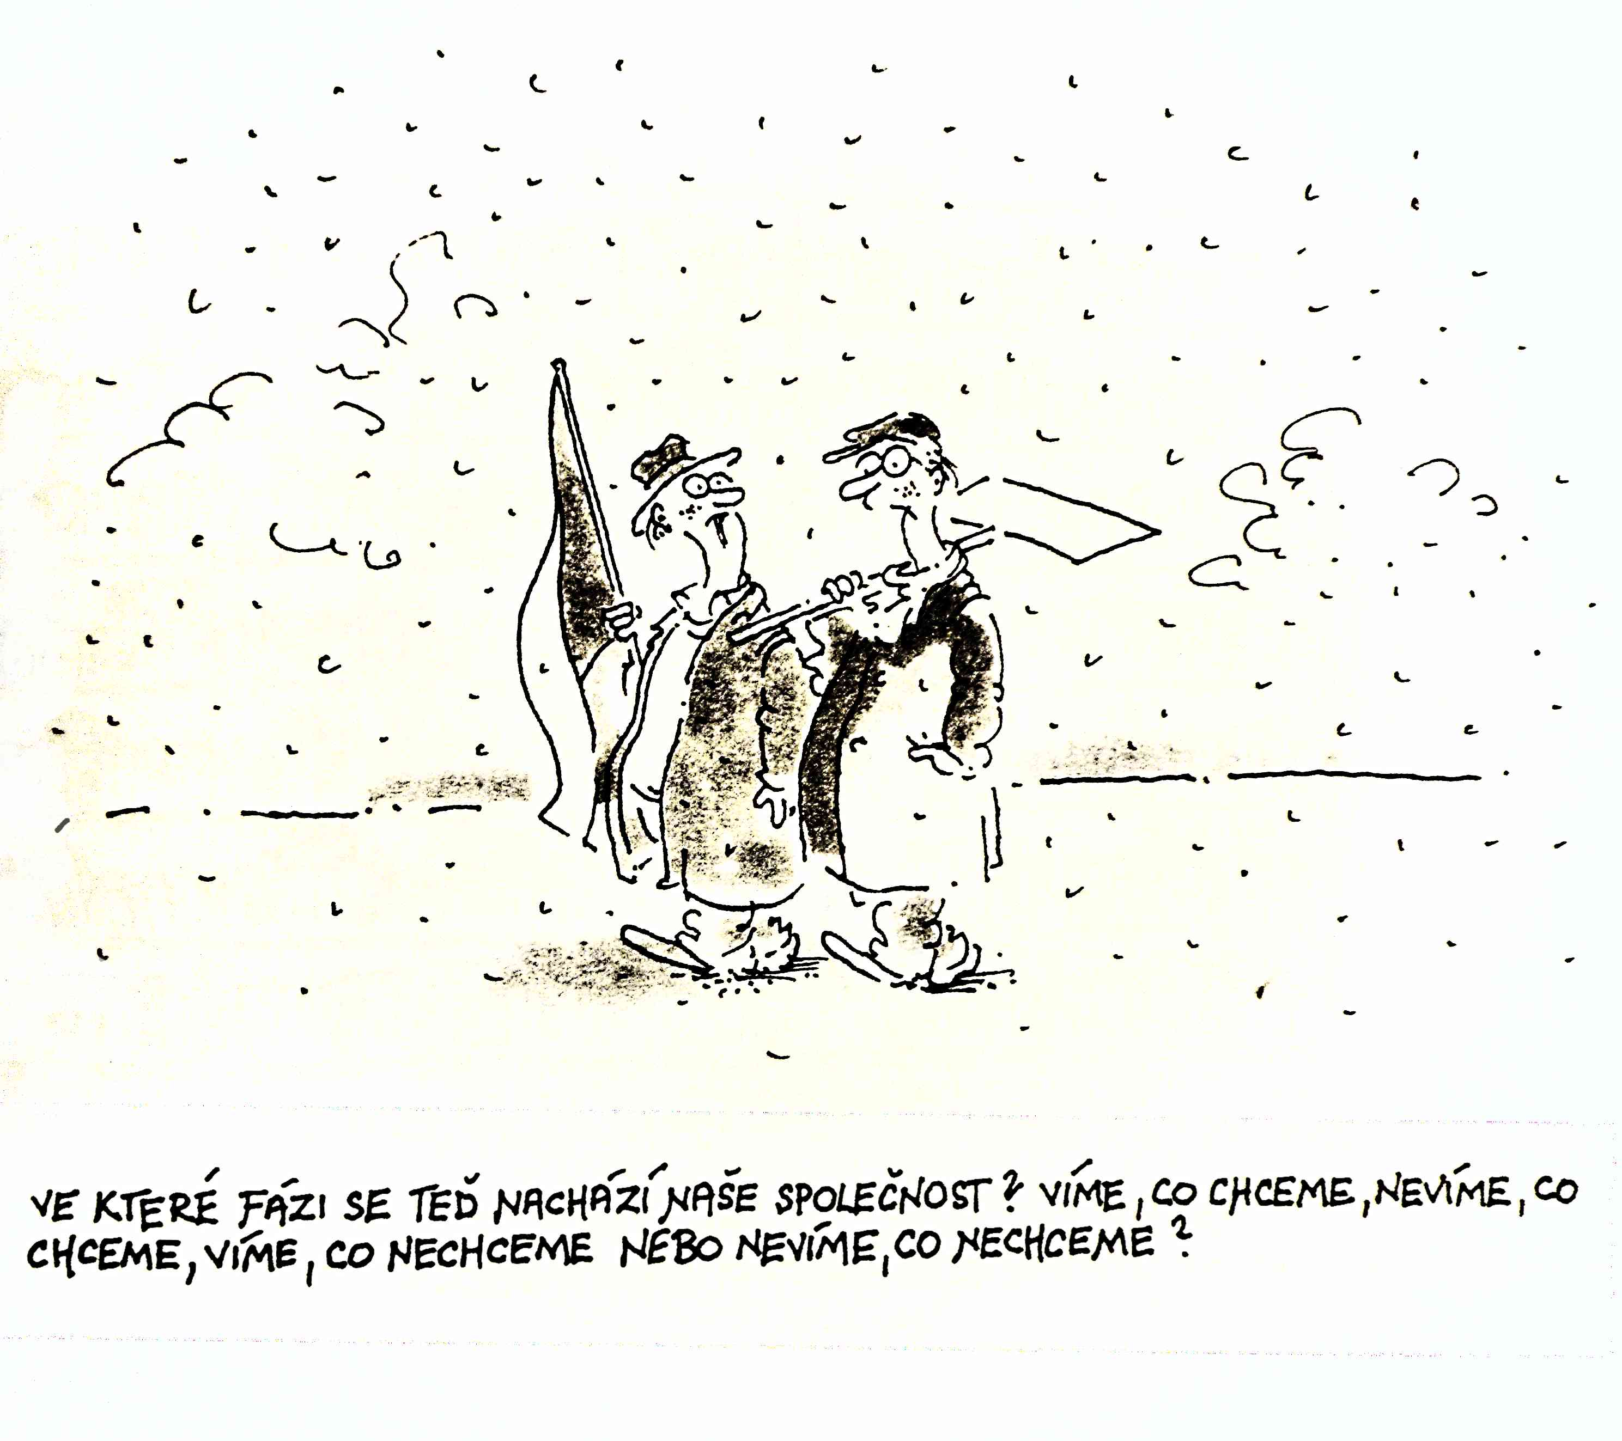

Slide 22
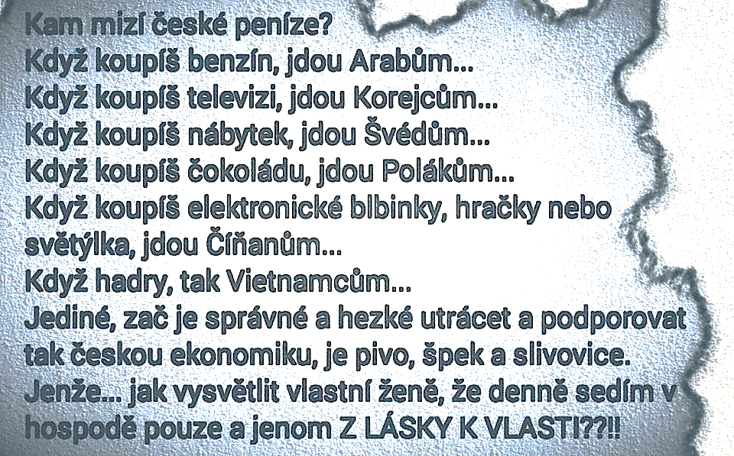

Slide 23
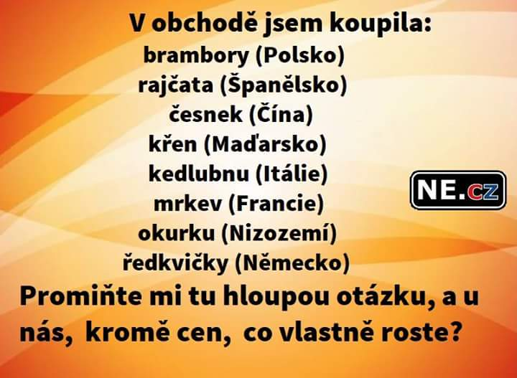

Slide 24
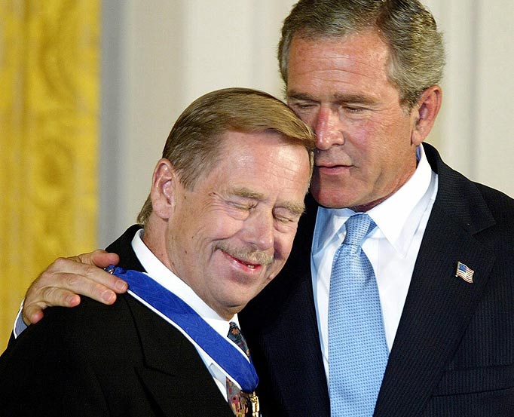
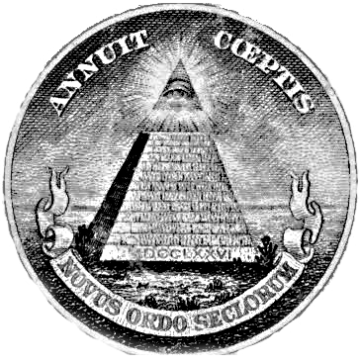
POLITICKÝ ORGASMUS

